Slide 1

PR-04 · TRILHA PROGRAMAÇÃO
Python Aplicado à Saúde Digital
Monitoramento de dados de saúde em tempo real com Python
Aquisição, processamento e visualização de sinais biométricos em tempo real
3 h
Google Colab
Firebase Realtime DB
saúde digital
Prof. Dr. Guillermo Alvarez Bestard
do sinal ao software
Universidade de Brasília · Projeto Ocean · Residência em TIC 53
Prof. Dr. Guillermo Alvarez Bestard · Projeto Ocean · Residência em TIC 53
1

Slide 2
RESIDÊNCIA EM TIC 53 · TRILHA PROGRAMAÇÃO
O desafio do curso
Uma fonte produz dados continuamente; vários participantes precisam observar e processar o mesmo fluxo.
Situação-problema
Fonte biométrica
Uma única fonte de dados gera sinais biométricos continuamente. Vários participantes precisam receber o mesmo fluxo e analisá-lo ao mesmo tempo.
Firebase RTDB
Como representar e publicar os sinais com Python?
Como distribuir o mesmo fluxo para todos?
Colab 1
Colab 2
Colab N
Como processar, visualizar e armazenar em tempo real?
Pergunta-guia: como transformar um sinal físico em um fluxo de dados útil com Python?
Prof. Dr. Guillermo Alvarez Bestard · Projeto Ocean · Residência em TIC 53
2

Slide 3
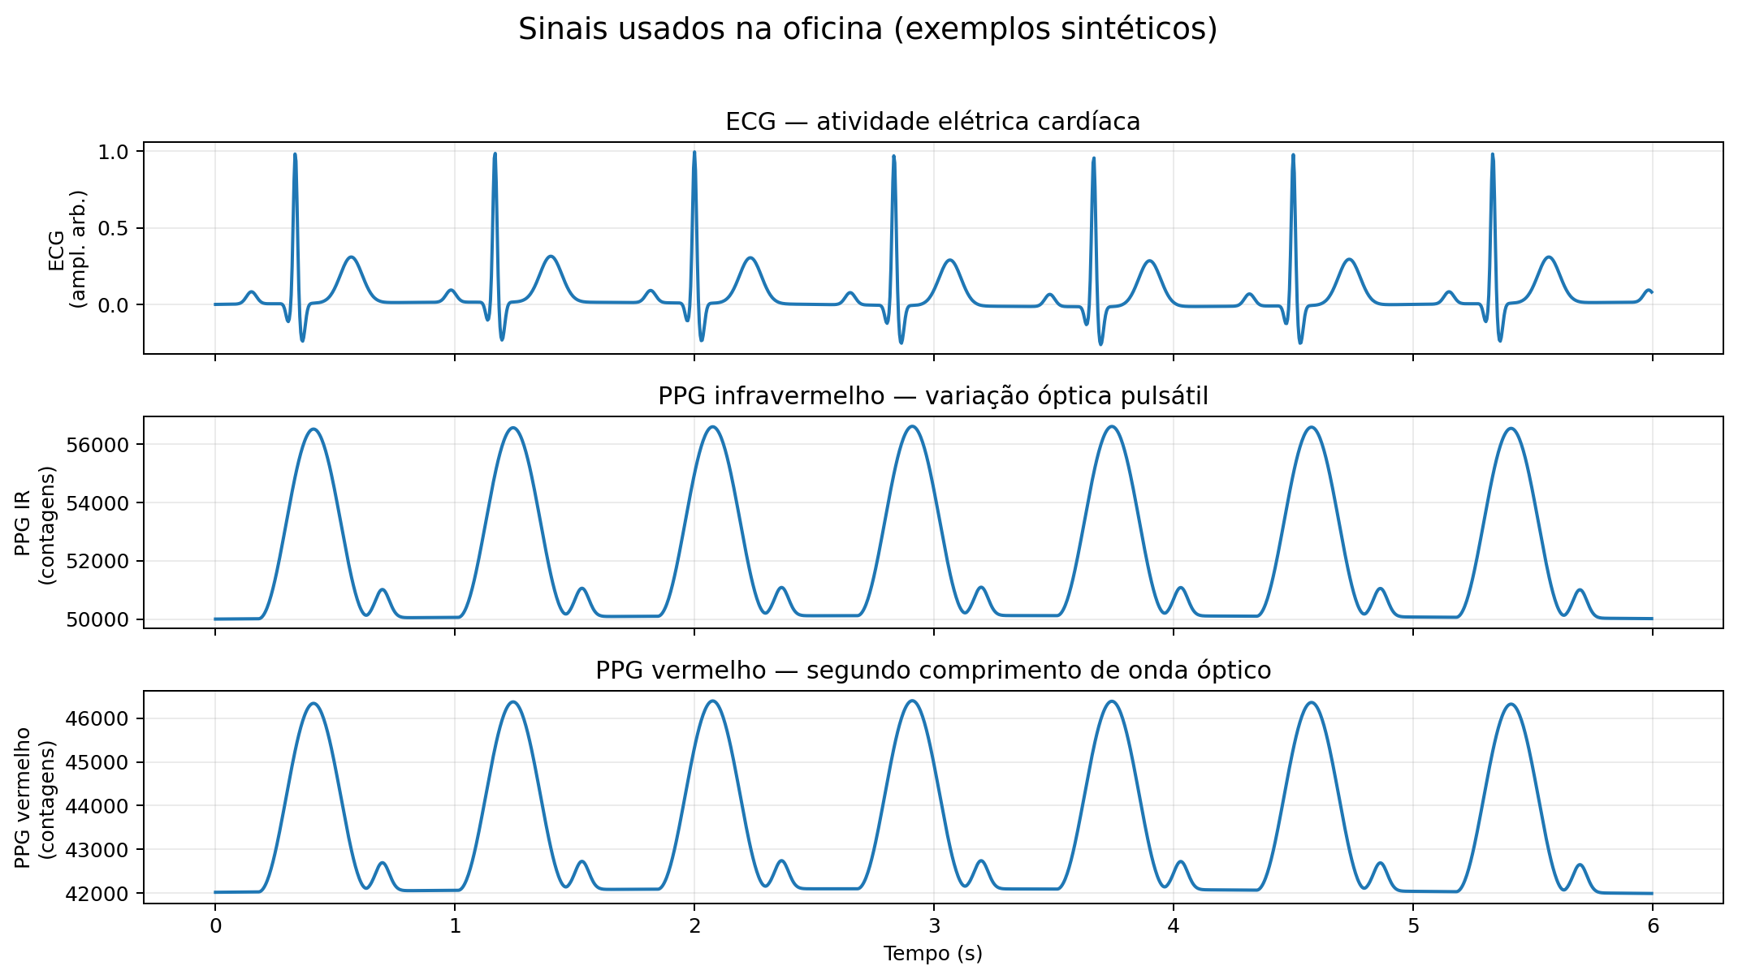
RESIDÊNCIA EM TIC 53 · TRILHA PROGRAMAÇÃO
O que vamos construir
Um notebook Python independente para cada participante.
Abrir o ambiente no Google Colab.
Ler dados do Firebase Realtime Database.
Manter uma janela temporal em memória.
Visualizar os sinais continuamente.
Aplicar processamento simples.
Armazenar as amostras em CSV.
ECG: sinal elétrico do coração.
PPG IR/vermelho: sinais ópticos pulsáteis.
Produto final
Um notebook Python independente para cada participante.
ECG ← eletrodos/equipamento ECG PPG ← oxímetro/sensor óptico/wearable
Prof. Dr. Guillermo Alvarez Bestard · Projeto Ocean · Residência em TIC 53
3

Slide 4
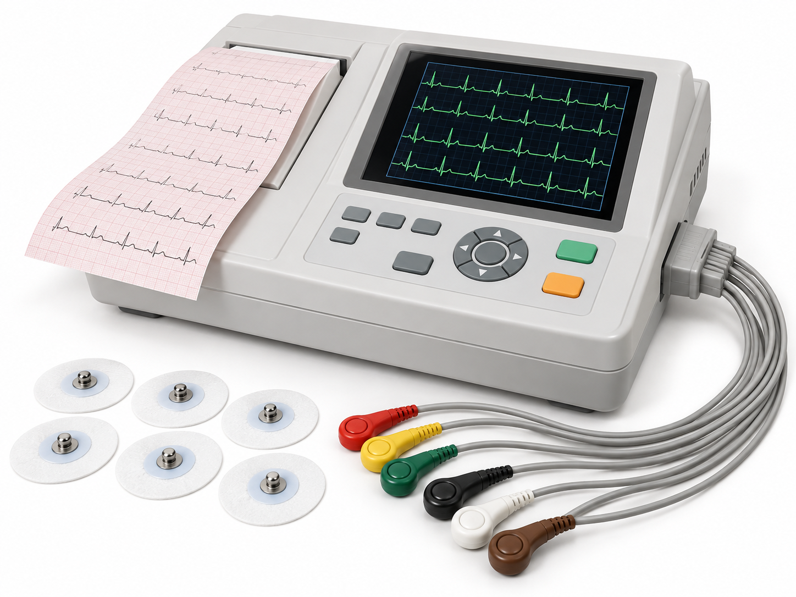
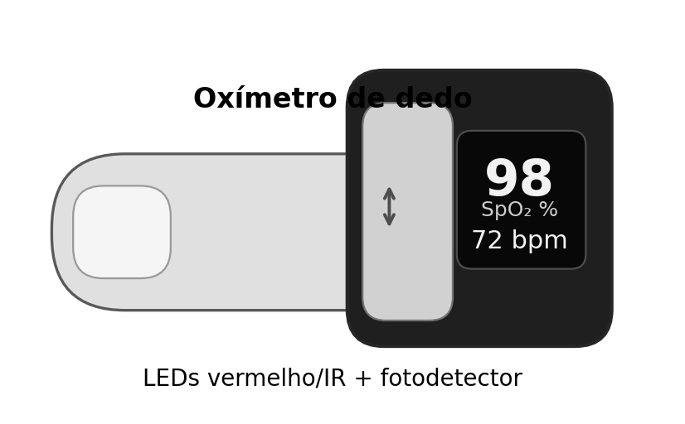
RESIDÊNCIA EM TIC 53 · TRILHA PROGRAMAÇÃO
De onde podem vir os sinais?
Contexto fisiológico suficiente para compreender os dados — sem objetivo diagnóstico.
ECG — atividade elétrica cardíaca
PPG — pulso óptico periférico
Como é medido: eletrodos na pele captam diferenças de potencial produzidas pela atividade elétrica do coração.
Como é medido: LEDs e fotodetector acompanham mudanças pulsáteis na luz transmitida/refletida pelo tecido.
Fontes possíveis: ECG de repouso, monitor multiparamétrico, Holter/event monitor ou AFE (Analog Front-End)/sensor com eletrodos.
Fontes possíveis: oxímetro de dedo, sensor MAX30102, relógio/wearable ou outro módulo PPG.
Uso clínico: auxilia a avaliar frequência, ritmo e condução elétrica e pode mostrar padrões relevantes para arritmias e outras alterações cardíacas.
Uso clínico: fornece frequência de pulso; em um oxímetro calibrado, os canais vermelho e infravermelho também são usados para estimar SpO₂.
Faixa de frequências entre 0,5 Hz e 40 Hz.
Faixa de frequências entre 0,5 Hz e 5 Hz.
No curso: trabalhamos com ECG e PPG brutos sintéticos; não calcularemos SpO₂ nem faremos interpretação diagnóstica.
Prof. Dr. Guillermo Alvarez Bestard · Projeto Ocean · Residência em TIC 53
4

Slide 5
RESIDÊNCIA EM TIC 53 · TRILHA PROGRAMAÇÃO
Ruído e artefatos: o que pode aparecer nos sinais?
ECG
PPG
Deriva de base: respiração, movimento ou contato pele–eletrodo → a linha de base sobe e desce lentamente.
Movimento: dedo/pulso/sensor se desloca → o artefato pode se confundir com o próprio pulso.
Movimento / músculo: tremor e atividade muscular → oscilações irregulares e picos falsos.
Contato / pressão: sensor frouxo ou muito apertado → muda amplitude e forma.
Rede elétrica: acoplamento de 50/60 Hz → ondulação rápida sobre o traçado.
Luz ambiente: luz alcança o fotodetector → offset, oscilação ou saturação.
Saturação: limite do AFE/ADC ou ganho excessivo → picos ficam “cortados”.
Baixa perfusão / condições locais: temperatura, esmalte e outros fatores podem degradar medidas derivadas.
Efeito sobre a análise: artefatos podem ocultar eventos, criar falsos picos, deslocar a linha de base ou gerar valores derivados incorretos. Qualidade do sinal vem antes da interpretação.
Prof. Dr. Guillermo Alvarez Bestard · Projeto Ocean · Residência em TIC 53
5

Slide 6
RESIDÊNCIA EM TIC 53 · TRILHA PROGRAMAÇÃO
Saúde Digital: do sinal ao dado útil
Sinal
Aquisição
Distribuição
Python
Informação
Medir
Processar
Interpretar
Converter um fenômeno em dados digitais.
Organizar, filtrar e extrair características.
Exige contexto e validação. Hoje não faremos diagnóstico.
Prof. Dr. Guillermo Alvarez Bestard · Projeto Ocean · Residência em TIC 53
6

Slide 7
RESIDÊNCIA EM TIC 53 · TRILHA PROGRAMAÇÃO
Arquitetura desta edição
ECG e PPG são sintéticos, gerados em Python e distribuídos pela nuvem.
Python
gerador sintético
Firebase
Realtime DB
Colab
Aluno 1
Colab
Aluno 2
Colab
Aluno N
Neste curso: ECG e PPG são sintéticos, gerados em Python e publicados em tempo real. Cada participante recebe o mesmo fluxo e trabalha de forma independente no próprio Colab.
Prof. Dr. Guillermo Alvarez Bestard · Projeto Ocean · Residência em TIC 53
7

Slide 8
RESIDÊNCIA EM TIC 53 · TRILHA PROGRAMAÇÃO
Modos do gerador sintético
As falhas são simulações didáticas, não modelos clínicos completos.
Forma do sinal
Faixa e qualidade da amostra
NORMAL: traçado estável de referência.
CLIPPING: topo/fundo achatado → saturação; informação perdida.
NOISE: “granulado” rápido → ruído eletrônico/muscular.
OUTLIER: ponto extremo isolado → falha pontual de medição/transferência.
BASELINE: linha de base deriva lentamente → respiração/contato.
MOTION: oscilações irregulares → movimento do paciente/sensor.
DROPOUT: salto em seq e lacuna temporal → pacote não recebido/publicado.
Eventos transitórios
Uso no curso
SPIKE: pico isolado muito alto → transiente de contato/cabo/interferência.
Começamos em NORMAL. Os checkpoints 5, 6 e 7 indicarão quando mudar o modo.
Prof. Dr. Guillermo Alvarez Bestard · Projeto Ocean · Residência em TIC 53
8

Slide 9
RESIDÊNCIA EM TIC 53 · TRILHA PROGRAMAÇÃO
A fonte de dados é intercambiável
Fonte usada no curso
Fonte real alternativa
Python sintético
↓
mesmo contrato de dados
↓
Firebase RTDB
Sensores + ESP32-S3
↓
mesmo contrato de dados
↓
Firebase RTDB
Contrato de dados: o trabalho do aluno depende do esquema recebido (session_id, seq, sample_start, fs, ECG e PPG), e não de como esses dados foram produzidos.
Prof. Dr. Guillermo Alvarez Bestard · Projeto Ocean · Residência em TIC 53
9

Slide 10
RESIDÊNCIA EM TIC 53 · TRILHA PROGRAMAÇÃO
Onde o Python entra?
Ler
Firebase
Validar
bloco
Buffer
temporal
Processamento
Visualização
Armazenamento
Infraestrutura pronta
Laboratório do aluno
Gerador/publicador Python e configuração do Firebase são preparados antes da aula.
O notebook Colab evolui por checkpoints, sem instalação local.
Prof. Dr. Guillermo Alvarez Bestard · Projeto Ocean · Residência em TIC 53
10

Slide 11
RESIDÊNCIA EM TIC 53 · TRILHA PROGRAMAÇÃO
Google Colab: Python no navegador
O que é?
O Google Colab é um ambiente de notebooks Jupyter hospedado na nuvem. Ele permite escrever e executar Python diretamente no navegador, sem instalar Python ou configurar um ambiente local.
Notebook Colab
Texto: objetivo da etapa
x = np.arange(10)
plt.plot(x, x**2)
Saída: gráfico, tabela, mensagem...
um notebook mistura texto, código e resultados;
Runtime Python
o código roda em um ambiente de execução remoto;
executado na nuvem
gráficos, tabelas e mensagens aparecem logo abaixo das células;
o arquivo .ipynb pode ser aberto, copiado e salvo no Google Drive.
Prof. Dr. Guillermo Alvarez Bestard · Projeto Ocean · Residência em TIC 53
11

Slide 12
RESIDÊNCIA EM TIC 53 · TRILHA PROGRAMAÇÃO
Como usaremos o Colab neste curso?
Abrir o notebook do checkpoint correspondente.
import sys
import numpy as np
import requests
import matplotlib.pyplot as plt
FIREBASE_URL = "https://..."
STREAM_PATH = "oficina/live"
Executar as células na ordem, usando o botão Run ou Shift+Enter.
Observar as saídas: dicionários JSON, mensagens, gráficos e tabelas.
Alterar apenas os trechos indicados no exercício e executar novamente.
Importante
Nos checkpoints de fluxo, deixar a célula de leitura ativa e interromper a execução quando solicitado.
O runtime do Colab é temporário. Se ele reiniciar, as variáveis e dados mantidos apenas em memória são perdidos e as células precisam ser executadas novamente.
Prof. Dr. Guillermo Alvarez Bestard · Projeto Ocean · Residência em TIC 53
12

Slide 13
RESIDÊNCIA EM TIC 53 · TRILHA PROGRAMAÇÃO
Firebase Realtime Database: um banco JSON na nuvem
O que é?
O Firebase Realtime Database é um banco de dados hospedado na nuvem no qual os dados são organizados como uma árvore JSON e podem ser sincronizados em tempo real com clientes conectados.
oficina
live
ecg
ppg_ir
ppg_red
cada caminho da árvore identifica um conjunto de dados;
os dados podem ser lidos por SDKs ou pela API REST — estilo de arquitetura para comunicação usando HTTP;
alterações podem ser entregues continuamente aos clientes;
Neste curso
regras de segurança definem quem pode ler e escrever.
/oficina/live
Prof. Dr. Guillermo Alvarez Bestard · Projeto Ocean · Residência em TIC 53
13

Slide 14
RESIDÊNCIA EM TIC 53 · TRILHA PROGRAMAÇÃO
Como usaremos o Firebase nos exemplos?
1. Primeira leitura: REST
2. Fluxo contínuo: SSE
url = f"{FIREBASE_URL}/oficina/live.json"
r = requests.get(url, timeout=10)
pacote = r.json()
headers = {
"Accept": "text/event-stream"
}
r = requests.get(
url, headers=headers,
stream=True)
Um GET obtém o pacote que está armazenado naquele instante.
A conexão permanece aberta e o Firebase envia as mudanças conforme elas ocorrem.
Publicador
escreve pacotes
Firebase
/oficina/live
Colab do aluno
lê e processa
Regra do curso: os alunos usam o banco em leitura; somente o publicador controlado pelo instrutor escreve os pacotes.
Prof. Dr. Guillermo Alvarez Bestard · Projeto Ocean · Residência em TIC 53
14

Slide 15
RESIDÊNCIA EM TIC 53 · TRILHA PROGRAMAÇÃO
Material entregue aos participantes
Notebooks do curso
Publicador sintético
checkpoint_00_ambiente_colab.ipynb
checkpoint_01_primeira_leitura_firebase.ipynb
checkpoint_02_fluxo_sse.ipynb
checkpoint_03_buffer_tempo_aquisicao.ipynb
checkpoint_04_visualizacao_sse.ipynb
checkpoint_05_processamento_ecg.ipynb
checkpoint_06_cliente_completo.ipynb
checkpoint_07_desafio_processamento.ipynb
publicador_sintetico_firebase_colab.ipynb
Importante
A cópia entregue aos alunos gera e mostra os pacotes localmente, mas a publicação no Firebase fica desabilitada. Um único publicador, controlado pelo instrutor, alimenta o banco durante o curso.
Prof. Dr. Guillermo Alvarez Bestard · Projeto Ocean · Residência em TIC 53
15

Slide 16
RESIDÊNCIA EM TIC 53 · TRILHA PROGRAMAÇÃO
Links do curso
Os endereços abaixo podem ser substituídos pela versão definitiva antes da oferta.
Google Colab
Firebase — dados
Materiais no Drive
https://colab.research.google.com/
https://oficina-python-saude-teste-default-rtdb.firebaseio.com/
https://drive.google.com/drive/folders/1E9b1Lwt3am7QmKsQM-t1VLBO3VT5u6TP?usp=sharing
Abrir Colab
Ver banco
Abrir pasta
URL usada pelos notebooks
https://oficina-python-saude-teste-default-rtdb.firebaseio.com/
Prof. Dr. Guillermo Alvarez Bestard · Projeto Ocean · Residência em TIC 53
16

Slide 17
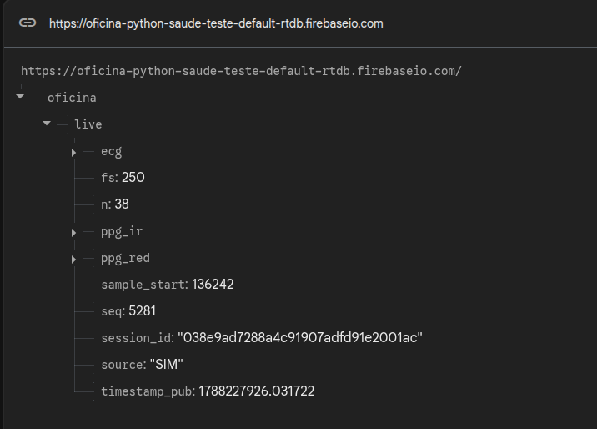
RESIDÊNCIA EM TIC 53 · TRILHA PROGRAMAÇÃO
Como os dados aparecem no Firebase?
Caminho
/oficina/live
ecg, ppg_ir, ppg_red: vetores de amostras;
fs, n: frequência e tamanho do pacote;
sample_start, seq, session_id: continuidade e sessão;
source, timestamp_pub: origem e instante de publicação;
live é sobrescrito a cada novo pacote.
Prof. Dr. Guillermo Alvarez Bestard · Projeto Ocean · Residência em TIC 53
17

Slide 18
RESIDÊNCIA EM TIC 53 · TRILHA PROGRAMAÇÃO
Três ritmos diferentes
A aquisição, a publicação e o redesenho da tela não precisam ocorrer na mesma frequência.
Amostragem
Publicação
Tela
Nesta oficina: 250 amostras/s. É o relógio que representa o fenômeno observado.
50 amostras/pacote → aproximadamente 5 pacotes/s.
O gráfico pode ser redesenhado a cada ≈ 0,8 s sem mudar o sinal.
Regra central: t_sinal = sample_index / f_s
Prof. Dr. Guillermo Alvarez Bestard · Projeto Ocean · Residência em TIC 53
18

Slide 19
CHECKPOINT 0
Ambiente Colab pronto
Abrir o notebook, importar as bibliotecas iniciais e confirmar que o ambiente está pronto para o curso.
sys e NumPy
requests e Matplotlib
sys: consultar informações do Python executado no Colab.
numpy (np): trabalhar com vetores numéricos e operações sobre as amostras de ECG e PPG.
requests: comunicar com o Firebase usando HTTP/REST e, depois, SSE.
matplotlib.pyplot (plt): criar gráficos dos sinais.
Objetivo: todos com o ambiente operacional antes de abrir o fluxo.
Prof. Dr. Guillermo Alvarez Bestard · Projeto Ocean · Residência em TIC 53
19

Slide 20
RESIDÊNCIA EM TIC 53 · TRILHA PROGRAMAÇÃO
Conectando o notebook ao Firebase: REST + SSE
FIREBASE_URL = "https://...firebaseio.com"
STREAM_PATH = "oficina/live"
url = f"{FIREBASE_URL}/{STREAM_PATH}.json"
headers = {"Accept": "text/event-stream"}
with requests.get(
url, headers=headers, stream=True,
timeout=(10, 35)
) as response:
...
O que é SSE?
Server-Sent Events é um fluxo HTTP unidirecional: o cliente abre uma conexão e o servidor envia eventos de texto quando o dado muda.
• não exige um novo GET a cada atualização;
• no Firebase REST, usamos Accept: text/event-stream;
• eventos típicos: put e patch.
Por que não polling?
Se o nó mudar duas vezes entre duas consultas, um pacote pode passar despercebido.
Prof. Dr. Guillermo Alvarez Bestard · Projeto Ocean · Residência em TIC 53
20

Slide 21
CHECKPOINT 1
Primeira leitura
Ler o pacote atual do nó do curso e reconhecer a estrutura antes de abrir o stream.
pacote = ler_pacote_atual()
p = validar_pacote(pacote)
print(p["session_id"])
print(p["seq"])
print(p["sample_start"])
print(p["fs"], p["n"])
print(p["ecg"][:5])
O que observar
session_id
seq
sample_start
fs e n
primeiras amostras de ECG
Prof. Dr. Guillermo Alvarez Bestard · Projeto Ocean · Residência em TIC 53
21

Slide 22
RESIDÊNCIA EM TIC 53 · TRILHA PROGRAMAÇÃO
Validar antes de usar
Não processe um pacote sem conferir estrutura, tamanho e continuidade.
campos = (
"session_id", "seq", "sample_start",
"fs", "n", "ecg", "ppg_ir", "ppg_red"
)
n = int(pacote["n"])
if not (
len(pacote["ecg"]) ==
len(pacote["ppg_ir"]) ==
len(pacote["ppg_red"]) == n
):
raise ValueError(...)
O que verificamos
campos obrigatórios;
tamanho das três séries;
nova sessão;
pacote duplicado/antigo;
salto de sequência/amostras.
Prof. Dr. Guillermo Alvarez Bestard · Projeto Ocean · Residência em TIC 53
22

Slide 23
CHECKPOINT 2
Acompanhando o fluxo
Abrir o stream SSE, receber os eventos do Firebase e acompanhar session_id, seq e sample_start.
Ideia central
O Firebase envia cada alteração pela conexão aberta. seq detecta pacotes ausentes e sample_start permite verificar a continuidade das amostras.
Bibliotecas acrescentadas neste checkpoint
json: transformar o texto JSON recebido pelo SSE em dicionários Python. · time: limitar a duração da captura e medir intervalos/latência.
Prof. Dr. Guillermo Alvarez Bestard · Projeto Ocean · Residência em TIC 53
23

Slide 24
RESIDÊNCIA EM TIC 53 · TRILHA PROGRAMAÇÃO
Por que precisamos de um buffer?
Uma janela temporal mantém apenas os segundos mais recentes do sinal.
Janela deslizante no relógio da aquisição 6250 6251 6252 … 6299 6350 6351
Amostra recebida
Amostra ausente
Tempo: t = k / f_s.
Inserimos NaN: o gráfico mostra uma interrupção em vez de unir dados que não são contíguos.
Cada número representa um sample_index.
Prof. Dr. Guillermo Alvarez Bestard · Projeto Ocean · Residência em TIC 53
24

Slide 25
CHECKPOINT 3
Janela temporal
Manter os últimos segundos de sinal, reconstruir o tempo por índice/frequência e tornar perdas visíveis.
expected = last_sample_end + 1
if sample_start > expected:
for k in range(expected, sample_start):
sample_buf.append(k)
ecg_buf.append(np.nan)
for i, value in enumerate(ecg):
sample_buf.append(sample_start + i)
ecg_buf.append(value)
Biblioteca acrescentada
collections.deque: buffer eficiente para acrescentar novas amostras e retirar as mais antigas sem deslocar toda a lista.
Prof. Dr. Guillermo Alvarez Bestard · Projeto Ocean · Residência em TIC 53
25

Slide 26
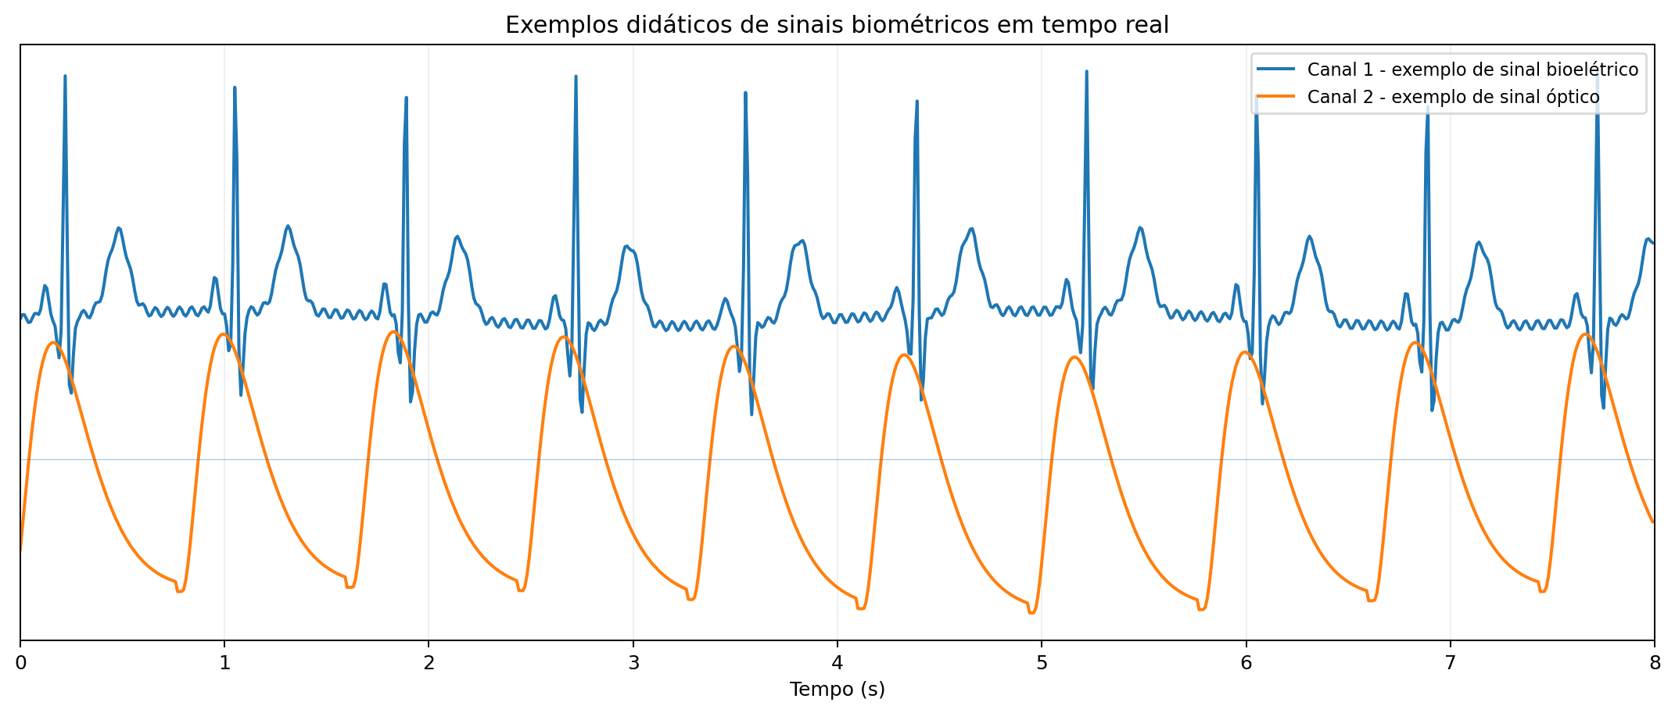
RESIDÊNCIA EM TIC 53 · TRILHA PROGRAMAÇÃO
De números a um sinal visível
Lista de valores
0.02, 0.07, 0.13, 0.92, -0.31, 0.05, 0.01, ...
Difícil perceber ritmo, ruído, tendência e artefatos.
Visualizar é tornar a estrutura temporal perceptível.
Prof. Dr. Guillermo Alvarez Bestard · Projeto Ocean · Residência em TIC 53
26

Slide 27
CHECKPOINT 4
Gráfico no Google Colab
Visualizar ECG e PPG na mesma referência temporal, preservando lacunas quando houver perda de dados.
latest = sample_buf[-1]
tx = [
(k - latest) / fs
for k in sample_buf
]
ax[0].plot(tx, ecg_buf)
ax[1].plot(tx, ir_buf, label="PPG IR")
ax[1].plot(tx, red_buf, label="PPG Red")
Recurso acrescentado
IPython.display: clear_output() limpa a saída anterior e display() mostra a figura atualizada no mesmo espaço do Colab.
O instante de chegada do pacote não é usado no eixo x.
Prof. Dr. Guillermo Alvarez Bestard · Projeto Ocean · Residência em TIC 53
27

Slide 28
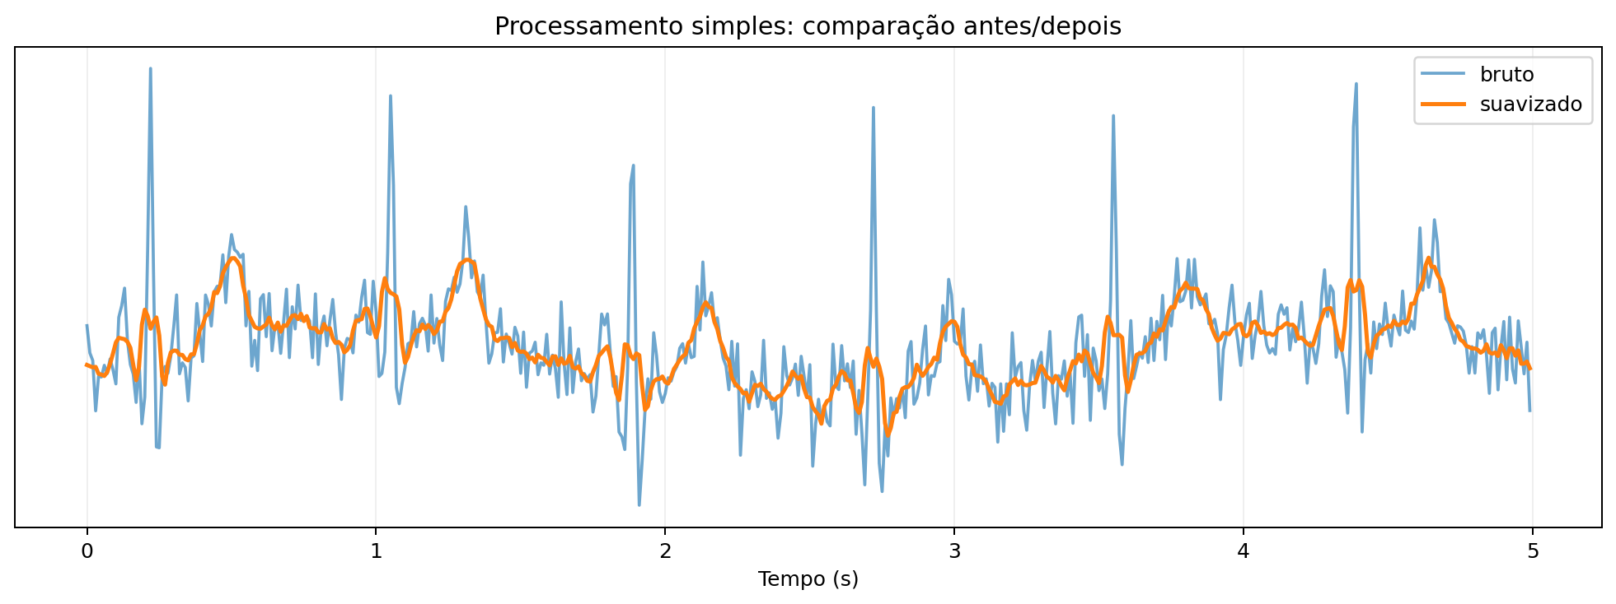
RESIDÊNCIA EM TIC 53 · TRILHA PROGRAMAÇÃO
Por que processar?
Processar não significa automaticamente “melhorar”: toda operação altera o sinal.
Objetivos didáticos
reduzir ruído visual;
remover offset;
normalizar;
calcular estatísticas de janela;
comparar bruto × processado.
Processar não significa automaticamente “melhorar”: toda operação altera o sinal.
Prof. Dr. Guillermo Alvarez Bestard · Projeto Ocean · Residência em TIC 53
28

Slide 29
CHECKPOINT 5
Uma operação simples com NumPy
Comparar ECG bruto e suavizado sem “atravessar” lacunas de dados representadas por NaN.
Instrutor: alterar o gerador para MODO = "NOISE" antes deste checkpoint.
# Exemplo didatico:
# processar cada trecho finito separadamente
segmento = ecg[i:j]
if len(segmento) >= 7:
suave = np.convolve(
segmento,
np.ones(7)/7,
mode="same"
)
Importante: a suavização é apenas uma demonstração de processamento; não é filtro clínico nem medida diagnóstica.
Prof. Dr. Guillermo Alvarez Bestard · Projeto Ocean · Residência em TIC 53
29

Slide 30
RESIDÊNCIA EM TIC 53 · TRILHA PROGRAMAÇÃO
Armazenar para poder reproduzir
Registrar as amostras torna o experimento verificável e reutilizável.
registros.append([
session_id,
sample_index,
sample_index / fs,
seq,
i,
ecg, ppg_ir, ppg_red,
"OK"
])
# Em uma perda:
status = "MISSING"
CSV do curso
sessão;
índice e tempo do sinal;
pacote;
três canais;
estado OK / MISSING.
Por quê? para reproduzir, inspecionar e comparar o que aconteceu no fluxo.
Prof. Dr. Guillermo Alvarez Bestard · Projeto Ocean · Residência em TIC 53
30

Slide 31
CHECKPOINT 6
Cliente completo
Executar o cliente completo: SSE, sessões, tempo de aquisição, perdas, gráfico e CSV.
Instrutor: alterar o gerador para MODO = "DROPOUT" para produzir perdas de pacotes.
Indicadores técnicos
Depois da recepção
pacotes recebidos/ausentes;
amostras ausentes;
duplicados/antigos;
intervalo de rede;
latência aproximada.
Pandas/CSV;
processamento em janela;
comparação de algoritmos;
análise de qualidade.
Prof. Dr. Guillermo Alvarez Bestard · Projeto Ocean · Residência em TIC 53
31

Slide 32
RESIDÊNCIA EM TIC 53 · TRILHA PROGRAMAÇÃO
Checkpoint 6 — novas bibliotecas para armazenar e analisar
csv e statistics
google.colab.files e pandas
csv: gravar cada amostra recebida em um arquivo que poderá ser baixado e reutilizado.
statistics: calcular medidas simples, como a mediana do intervalo e da latência da rede.
google.colab.files: iniciar o download do CSV gerado no ambiente do Colab.
pandas (pd): ler o CSV como um DataFrame, isto é, uma tabela que facilita inspeção e análise.
Quando aparecem? pandas e google.colab.files só são importados nas células em que passam a ser necessários.
Prof. Dr. Guillermo Alvarez Bestard · Projeto Ocean · Residência em TIC 53
32

Slide 33
RESIDÊNCIA EM TIC 53 · TRILHA PROGRAMAÇÃO
Processamento específico para ECG e PPG
Exemplos didáticos preservados; parâmetros dependem do sinal e não constituem algoritmo clínico validado.
ECG — exemplo didático
PPG — exemplo didático
Remover deriva/ruído e localizar picos R para estimar a frequência cardíaca.
Isolar a banda pulsátil e localizar pulsos no canal infravermelho.
ec = bandpass(ecg, fs, 0.5, 40)
r, _ = find_peaks(
ec, distance=int(0.35*fs),
prominence=0.25
)
fc = 60/np.median(np.diff(r)/fs)
pp = bandpass(ppg_ir, fs, 0.5, 5)
p, _ = find_peaks(
pp, distance=int(0.35*fs),
prominence=0.5*np.std(pp)
)
fp = 60/np.median(np.diff(p)/fs)
scipy.signal: butter projeta o filtro, sosfiltfilt aplica a filtragem sem deslocar os picos no tempo e find_peaks localiza picos/pulsos.
Prof. Dr. Guillermo Alvarez Bestard · Projeto Ocean · Residência em TIC 53
33

Slide 34
CHECKPOINT 7
Desafio final de processamento
Usar uma janela recebida do Firebase para extrair um indicador do ECG e outro do PPG e comparar os resultados.
Instrutor: retornar o gerador para MODO = "NORMAL" antes do desafio.
Desafio A — ECG
Desafio B — PPG
Bônus
Filtrar o ECG, detectar picos R, calcular FC e marcar os picos no gráfico.
Filtrar ppg_ir, detectar pulsos, calcular frequência de pulso e comparar com a FC.
Comparar os dois canais PPG e discutir artefatos, qualidade de sinal e o atraso entre ECG e pulso sem interpretação diagnóstica. Se houver tempo, repetir com NOISE ou MOTION.
Prof. Dr. Guillermo Alvarez Bestard · Projeto Ocean · Residência em TIC 53
34

Slide 35
RESIDÊNCIA EM TIC 53 · TRILHA PROGRAMAÇÃO
Fonte real alternativa: ESP32-S3 + sensores
A troca da fonte não altera o contrato de dados usado pelos notebooks.
ECG
eletrodos + AD8232/AFE
ESP32-S3
aquisição + sample_index
Publicador Python
USB/UART ou Wi-Fi
Firebase RTDB
PPG
MAX30102 / sensor de oxímetro
vermelho + IR
Sensores previstos
Alternativa transparente para o aluno
ECG: eletrodos descartáveis Ag/AgCl com front-end AD8232 (ou AFE/ADC biomédico equivalente).
PPG: MAX30102, com LED vermelho, LED infravermelho e fotodetector.
O sistema real pode substituir o gerador sintético durante o mesmo curso. Mantendo sample_start, fs, ECG e PPG, os notebooks de análise permanecem os mesmos.
Prof. Dr. Guillermo Alvarez Bestard · Projeto Ocean · Residência em TIC 53
35

Slide 36
FECHAMENTO
O pipeline completo
Do fluxo publicado ao arquivo reproduzível.
Assinar
Firebase
Validar
Bufferizar
Processar
Visualizar
Salvar
1
2
3
Python conecta aquisição, nuvem e análise.
Dado biométrico exige qualidade, contexto e privacidade.
Protótipo educacional não é dispositivo médico.
Obrigado! Perguntas + demonstrações rápidas
Prof. Dr. Guillermo Alvarez Bestard · Projeto Ocean · Residência em TIC 53
36

Slide 37
RESIDÊNCIA EM TIC 53 · TRILHA PROGRAMAÇÃO · SLIDE DE RESERVA
R1 — Solução rápida de problemas
Sintoma
Verificar
Firebase retorna erro
URL, nó oficina/live, regras e conectividade
Cliente não recebe eventos
publicador está executando? stream SSE abriu?
Cliente mostra dados antigos
aguardar novo session_id
Pacotes duplicados
reconexão/estado inicial; cliente deve ignorá-los
Buraco no gráfico
verificar seq/sample_start; pode ser perda real
Gráfico lento
reduzir frequência de redesenho, não a taxa de aquisição
Colab parou
Runtime, conexão e célula interrompida
Prof. Dr. Guillermo Alvarez Bestard · Projeto Ocean · Residência em TIC 53
37

Slide 38
RESIDÊNCIA EM TIC 53 · TRILHA PROGRAMAÇÃO · SLIDE DE RESERVA
R2 — Publicador, Firebase e vários clientes
Publicador
fonte única
Firebase
Realtime DB
Colab 1
Colab 2
Colab N
O Firebase desacopla a fonte de dados dos notebooks: clientes podem entrar e sair sem interferir no publicador.
Prof. Dr. Guillermo Alvarez Bestard · Projeto Ocean · Residência em TIC 53
38

Slide 39
RESIDÊNCIA EM TIC 53 · TRILHA PROGRAMAÇÃO · SLIDE DE RESERVA
R3 — Por que publicar em blocos?
Aquisição
Firebase
Colab
250 Hz: 250 amostras de cada canal por segundo no curso.
50 amostras/pacote: cerca de 5 atualizações/s.
O stream entrega os pacotes; a figura pode ser redesenhada mais lentamente.
Agrupar reduz overhead sem usar o relógio da rede como relógio do sinal.
Prof. Dr. Guillermo Alvarez Bestard · Projeto Ocean · Residência em TIC 53
39

Slide 40
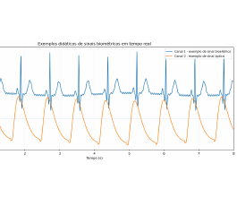
RESIDÊNCIA EM TIC 53 · TRILHA PROGRAMAÇÃO · SLIDE DE RESERVA
R4 — Contingência: publicador sintético em Colab
Publicador controlado pelo instrutor
publicador_sintetico_firebase_colab.ipynb
mesma URL e nó oficina/live;
modo NORMAL para o fluxo estável;
modos de ruído/artefato para discussão;
source = SIM identifica a origem sintética.
Prof. Dr. Guillermo Alvarez Bestard · Projeto Ocean · Residência em TIC 53
40

Slide 41
RESIDÊNCIA EM TIC 53 · TRILHA PROGRAMAÇÃO · SLIDE DE RESERVA
R5 — Segurança, privacidade e interoperabilidade
Projeto didático: dados sintéticos
Aplicação clínica real
Uma configuração simples é permitir leitura pública e bloquear toda escrita dos clientes:
dispositivo → gateway/backend autenticado → API segura;
{
"rules": {
".read": true,
".write": false
}
}
transporte por HTTPS/TLS e autorização (p.ex. OAuth 2.0/SMART);
HL7 FHIR para recursos/dados clínicos e APIs;
ISO/IEEE 11073 quando aplicável à comunicação de dispositivos;
ciclo de vida de cibersegurança: IEC 81001-5-1.
O publicador do instrutor usa ambiente confiável/Admin SDK; os alunos apenas leem.
FHIR organiza/intercambia dados; não é, por si só, um protocolo de segurança. Dados de saúde identificáveis são dados pessoais sensíveis no contexto da LGPD.
Prof. Dr. Guillermo Alvarez Bestard · Projeto Ocean · Residência em TIC 53
41

Slide 42
RESIDÊNCIA EM TIC 53 · TRILHA PROGRAMAÇÃO · SLIDE DE RESERVA
R6 — Artefatos e limitações dos sinais
movimento, contato, iluminação, posicionamento e ruído elétrico podem alterar o sinal;
saturação e faixa dinâmica podem esconder informação;
filtros mudam a forma de onda e precisam ser documentados;
atraso de rede/publicação é diferente do tempo de aquisição;
um valor visualmente “bonito” não garante validade fisiológica.
Neste curso
Os sinais e indicadores são usados para aprender programação, instrumentação e fluxo de dados — não para diagnóstico.
Prof. Dr. Guillermo Alvarez Bestard · Projeto Ocean · Residência em TIC 53
42

Slide 43
RESIDÊNCIA EM TIC 53 · TRILHA PROGRAMAÇÃO · SLIDE DE RESERVA
R7 — Próximos passos
Programação e dados
Saúde Digital e sistemas
Python e NumPy
Pandas
visualização
bancos de dados
APIs e dashboards
sensores biomédicos
processamento de sinais
IoT
sistemas embarcados
IA na borda
O curso funciona como ponte entre Programação, IoT e Processamento de Sinais em Saúde Digital.
Prof. Dr. Guillermo Alvarez Bestard · Projeto Ocean · Residência em TIC 53
43

